Slide 1
Taty droga do wolności
Wywiad z moim tatą – Robertem Soszyńskim

Slide 2
Mateusz: Tato, ja żyję w wolnym kraju. Co to znaczy?
Robert: Kiedy ja chodziłem do szkoły podstawowej i później do liceum, Polska wyglądała inaczej. Na jej terytorium stacjonowały wojska ZSSR, polityka zagraniczna była uzależniona od decyzji podejmowanych w Moskwie, a w kraju obowiązywała narzucona ideologia komunistyczna, która wykluczała demokrację, wolność gospodarczą, (większość firm była państwowa) i ograniczała większość swobód obywatelskich (np. swobodę podróżowania po świecie, wolność zgromadzeń, czy możliwość wyrażania poglądów politycznych).

Slide 3
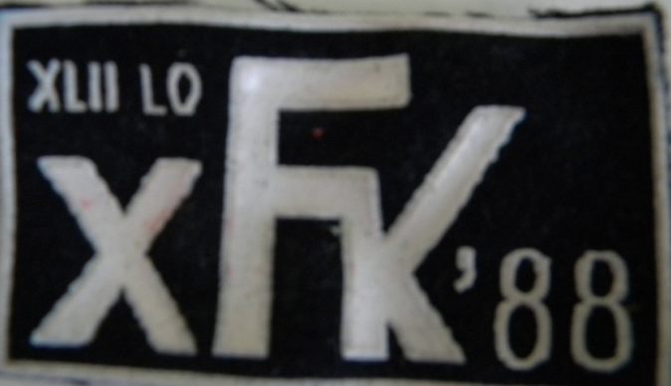
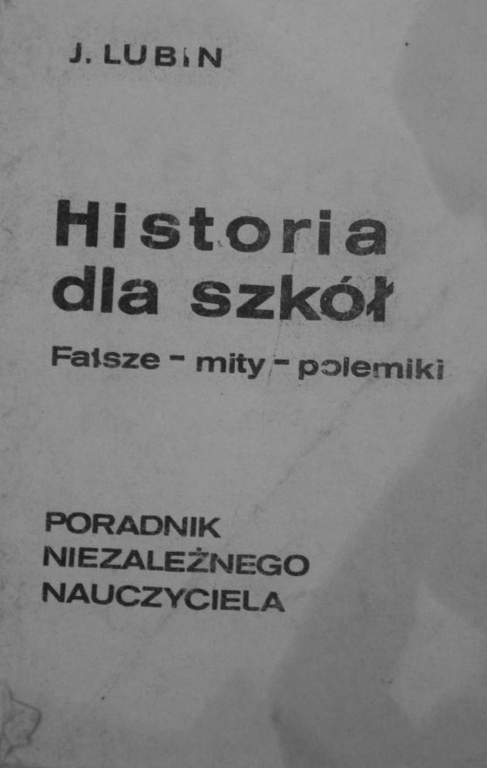
Mateusz: Czy szkoła wyglądała inaczej?
Robert: Była podobna do dzisiejszej. Osiem lat szkoły podstawowej, potem cztery szkoły średniej i studia wyższe. Programy nauczania, zwłaszcza przedmiotów humanistycznych, szczególnie historii, były wprawdzie zakłamane i dostosowane do obowiązującej ideologii, ale większość naszych nauczycieli umiała powiedzieć nam prawdę. Były wprawdzie przedziwne obowiązki, np. udział w pochodach pierwszomajowych, ale w latach osiemdziesiątych młodzież nie traktowała tego poważnie.

Slide 4
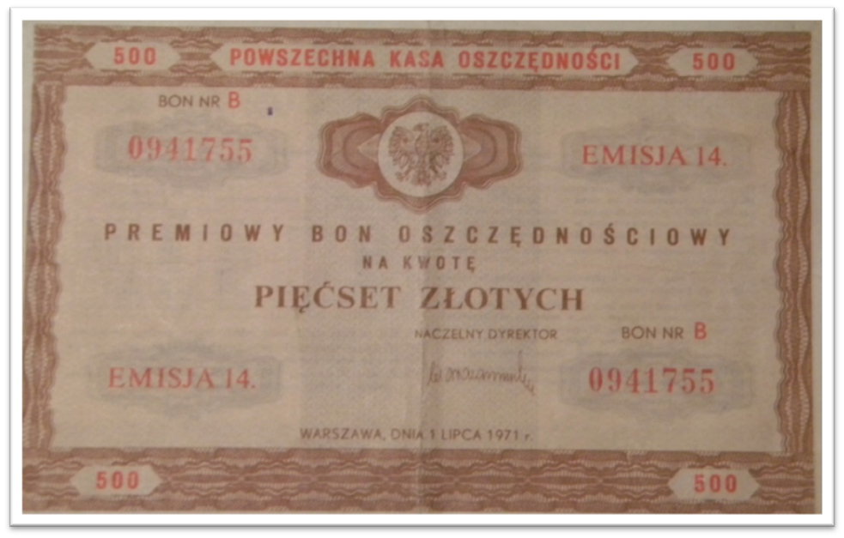
Mateusz: Mama pokazywała mi kartki na żywność. Jak wyglądało codzienne życie?
Robert: Polska od końca lat siedemdziesiątych, a zwłaszcza w latach osiemdziesiątych pogrążona była w głębokim kryzysie. Brak wolności gospodarczej (tzw. gospodarka centralnie planowana, gdzie rząd i jedyna rządząca partia PZPR decydowali, co dzieje się w każdy zakładzie pracy, ustalali pensje, ceny towarów w sklepach, a jednocześnie zabraniali prywatnej działalności gospodarczej), doprowadził do olbrzymich braków w zaopatrzeniu. Podstawowe produkty można było kupić w ograniczonych ilościach na podstawie wydawanych w zakładach pracy dokumentów, zwanych popularnie „kartkami”.

Slide 5
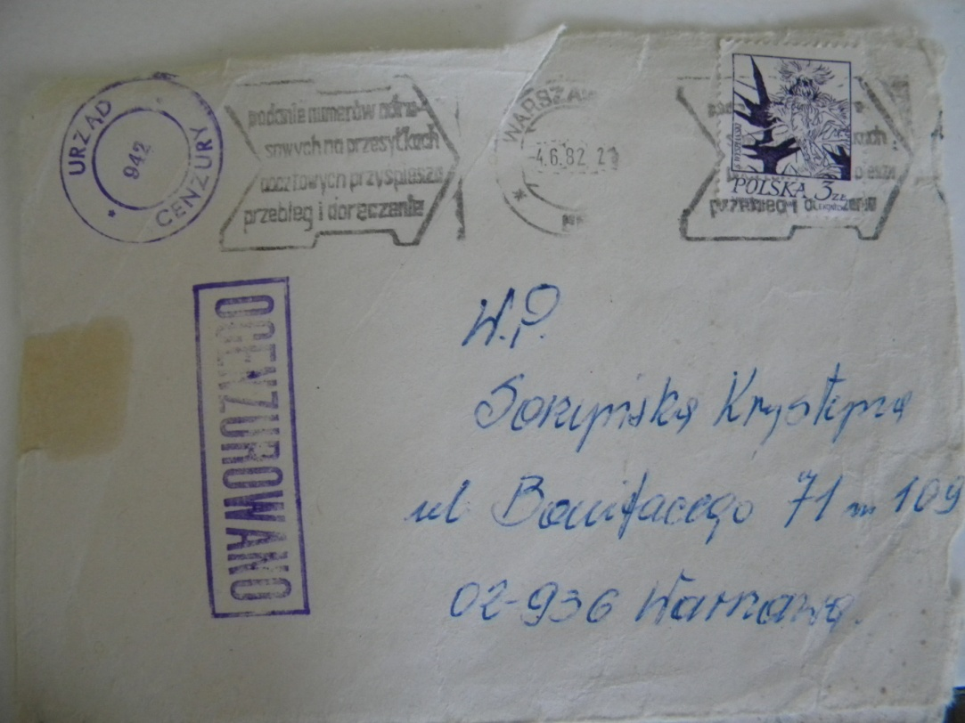
Mateusz: Przeczytałem na jednym liście do babci napis „OCENZUROWANO”. Co to znaczy?
Robert: Tu trzeba przybliżyć trochę historii. Od zakończenia II wojny światowej Polska znalazła się w strefie wpływów Związku Radzieckiego. Oprócz wszystkich innych konsekwencji ograniczenia wolności, narzucono naszemu krajowi komunistyczny system polityczno-gospodarczy. Polacy nie pogodzili się z takim dyktatem i co kilka lat wybuchały w kraju zamieszki zarówno na tle ekonomicznym (coraz większa część społeczeństwa żyła w realnej biedzie), jak również pod hasłami walki o wolność i niezawisłość. Aż do roku 1980 zrywy te były brutalnie pacyfikowane przez władze. Jak wiecie w sierpniu 1980 wybuchły strajki, najpierw na wybrzeżu, a potem w całym kraju. W efekcie porozumień z sierpnia 1980 powołano niezależny od władz komunistycznych Związek Zawodowy Solidarność. Następnych kilkanaście miesięcy minęło pod znakiem ciągłych sporów między Solidarnością a władzą, która dążyła do ograniczenia możliwości działania Związku. Wreszcie 13 XII 1981 władze na czele z gen. Jaruzelskim ogłosiły wprowadzenie na terenie Polski stanu wojennego. Solidarność została rozwiązana, a tysiące jej działaczy i zwolenników zostało aresztowanych i osadzonych w obozach internowania i w więzieniach. Jednym z przepisów stanu wojennego była możliwość kontrolowania korespondencji i podsłuchiwania rozmów. Dlatego wszystkie listy miały stempel OCENZUROWANO, czyli przedstawiciele władzy przejrzeli korespondencję czy nie ma w niej treści antykomunistycznych. Działał wówczas specjalny Urząd, zwany CENZURĄ, który kontrolował wszystkie pisane artykuły, książki, przedstawienia teatralne i inne pod kątem czy nie propagują wrogich obowiązującemu ustrojowi politycznemu i rządzącej władzy treści.
Nie dziwisz się chyba, że przeciw temu buntowało się wielu ludzi w tym ja również.

Slide 6
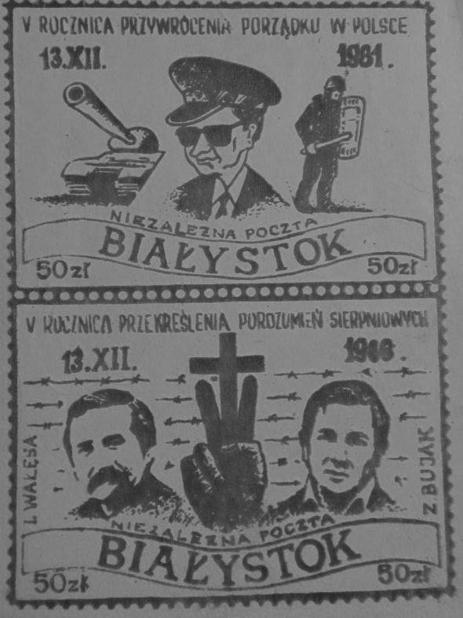
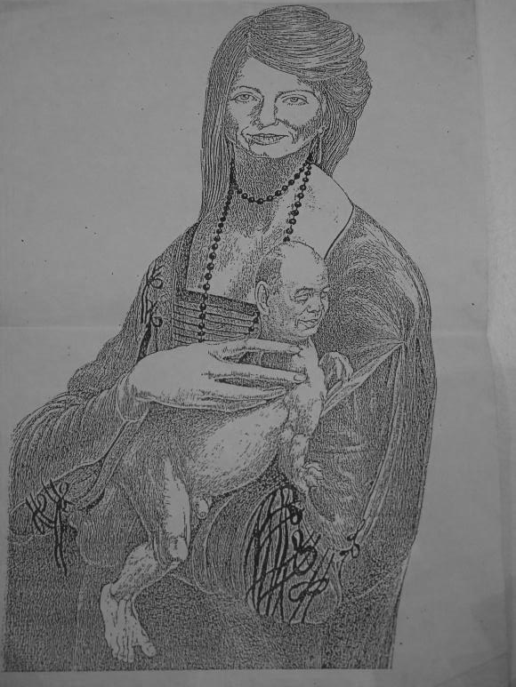
Mateusz: Co to znaczy walczyć z komuną ?
Robert: Dla mnie to lata 1981-1989. Najpierw to czas, kiedy byłem licealistą – do matury w roku 1983. Potem czas studiów na Politechnice Warszawskiej. W liceum robiliśmy bardzo różne rzeczy. Mieliśmy parę szalonych pomysłów (nie wszystkie były mądre), jak to bardzo młodzi ludzie. Ten czas to głównie udział w demonstracjach organizowanych kilka razy w roku przez podziemną Solidarność. Można było wówczas naprawdę oberwać od tłumiących rozruchy oddziałów milicji (ZOMO). Dla niektórych skończyło się to tragicznie, jak np. dla mojego rówieśnika Grzegorza Przemyka, którego milicja pobiła tak silnie, że zmarł tuż przed maturą w maju 1983.
Później to już poważna robota „podziemna”, tj. kolportaż nielegalnych wydawnictw, praca na rzecz niezależnego ruchu studenckiego i wiele innych.

Slide 7
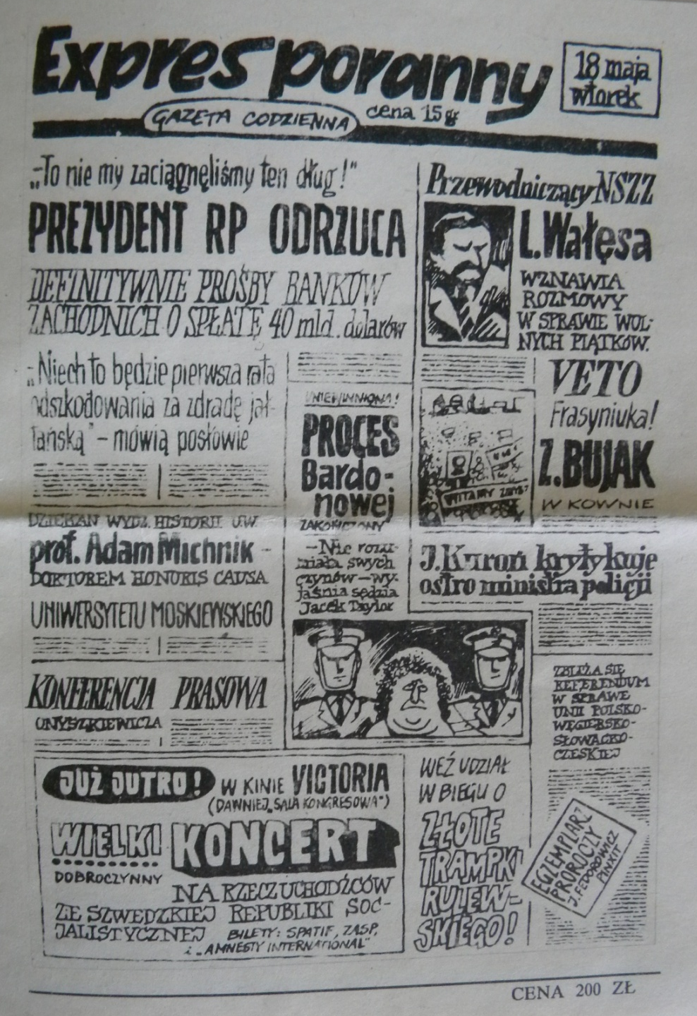
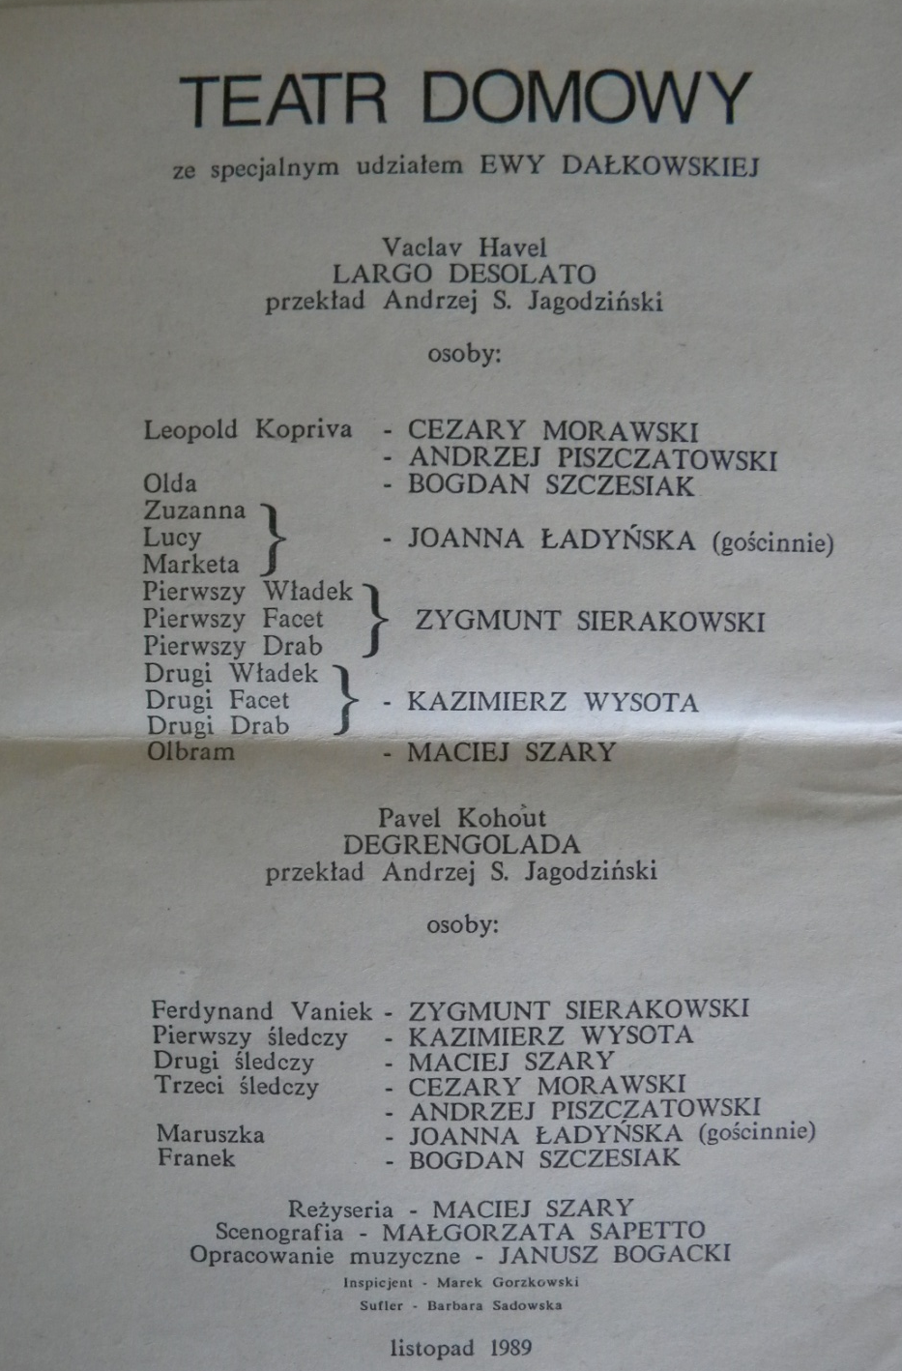
Mateusz: Kiedy oglądam Twoje pamiątki z tamtych czasów, widzę, że uczestniczyłeś w wielu wydarzeniach kulturalnych.
Robert: To prawda. Teatr, film i cała sfera kultury to była przestrzeń olbrzymiej niezależności od reżimu politycznego. Aktorzy ogłosili wówczas bojkot oficjalnych środków przekazu i występowali jedynie w teatrze i niezależnych pomysłach artystycznych. W tym sensie to był wspaniały czas. Nigdy później nie miałem okazji uczestniczyć jako widz, czy organizator w tak wielu wydarzeniach z dziedziny kultury i sztuki.

Slide 8
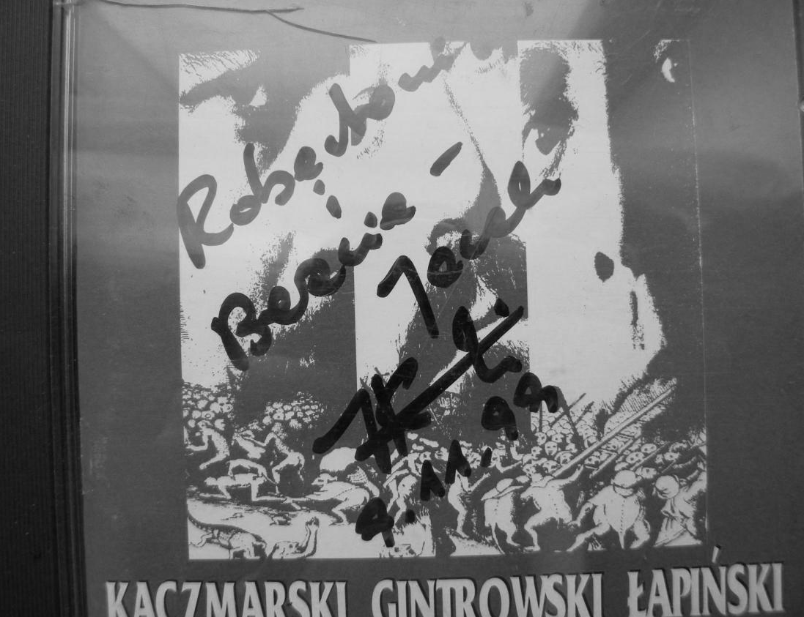
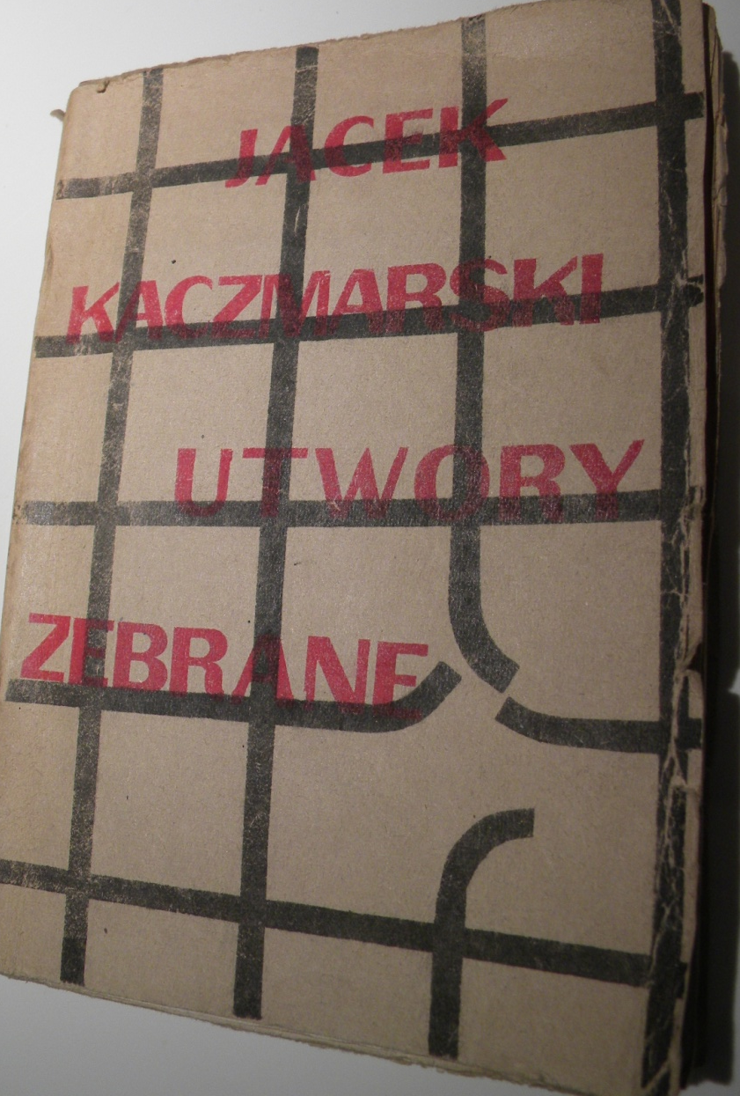
Mateusz: Kultura to również muzyka. Czego słuchałeś wtedy Ty i Twoi koledzy.
Robert: Muzyka poważna to przestrzeń wymagająca odpowiedniego przygotowania, stąd dostępna nielicznym. Jak większość młodych ludzi, słuchaliśmy rocka, jeździliśmy na koncerty. Na słynny Jarocin nie udało mi się dotrzeć, ale bywałem w wielu miejscach. Moją ulubioną grupą z tamtych czasów był PERFECT. Słuchaliśmy dużo poezji śpiewanej. Tu idolami było trio: Kaczmarski, Gintrowski, Łapiński. Niestety dwóch pierwszych już nie żyje. Sam próbowałem grać i śpiewać, jak się domyślasz bez większych sukcesów…

Slide 9
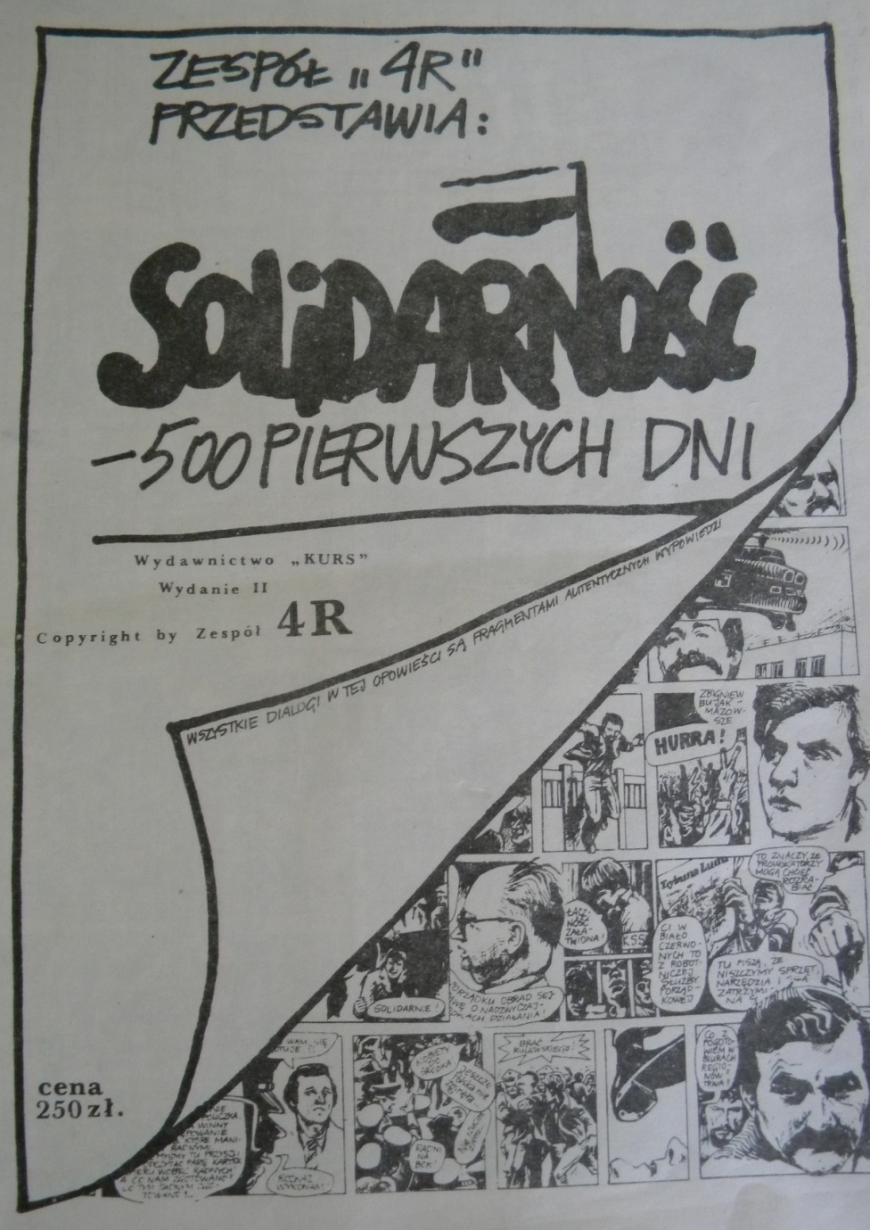
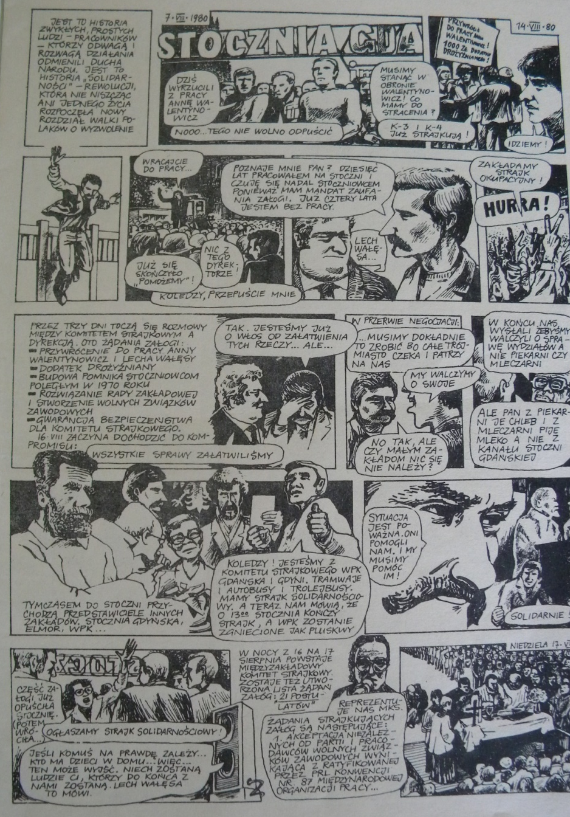
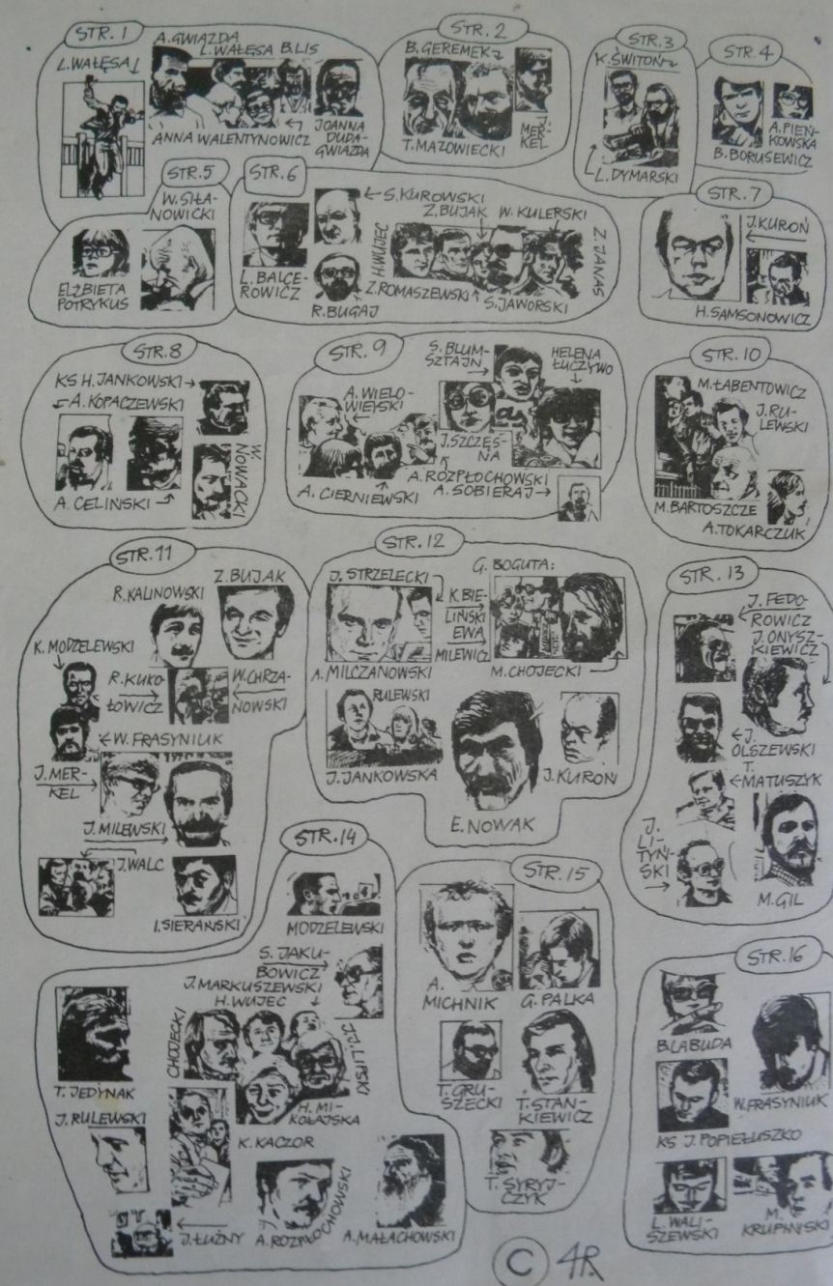
Mateusz: To wszystko wiąże się z walką o wolność? My robimy dziś podobne rzeczy.
Robert: Wtedy istniały tzw. dwa obiegi kulturalne. Oficjalny, w którym oprócz nudnej i głupiej propagandy, trafiały się wspaniałe wydarzenia artystyczne. Drugi obieg – niezależny w latach osiemdziesiątych to cała produkcja: muzyczna, teatralna wydawnicza a nawet filmowa. Poważna i bardzo młodzieżowa, jak choćby ten komiks. Wydawaliśmy i kolportowali książki i nagrania, znaczki pocztowe i gadżety. I wszyscy żyliśmy między jednym i drugim światem. Ale młodzi jak zawsze angażowali się najpełniej i bez wątpliwości. Często dopiero po latach dostrzegając, że różne sytuacje nie są tak proste, jak chciałby je widzieć młody człowiek.

Slide 10
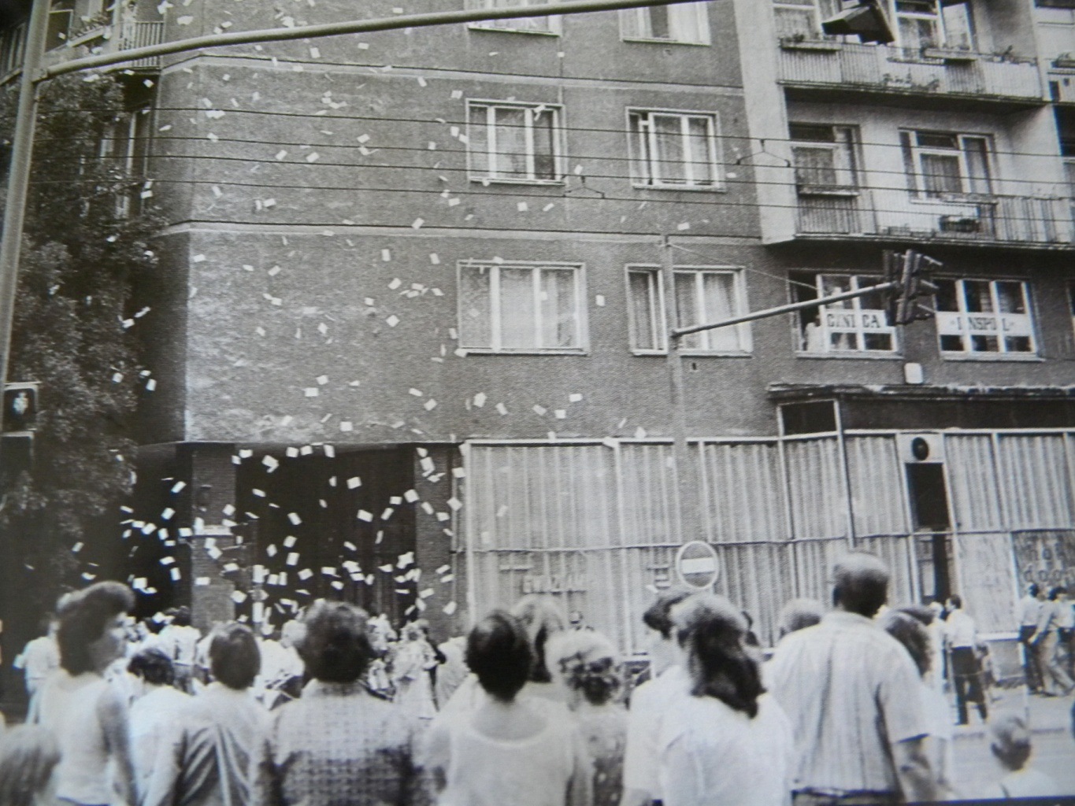
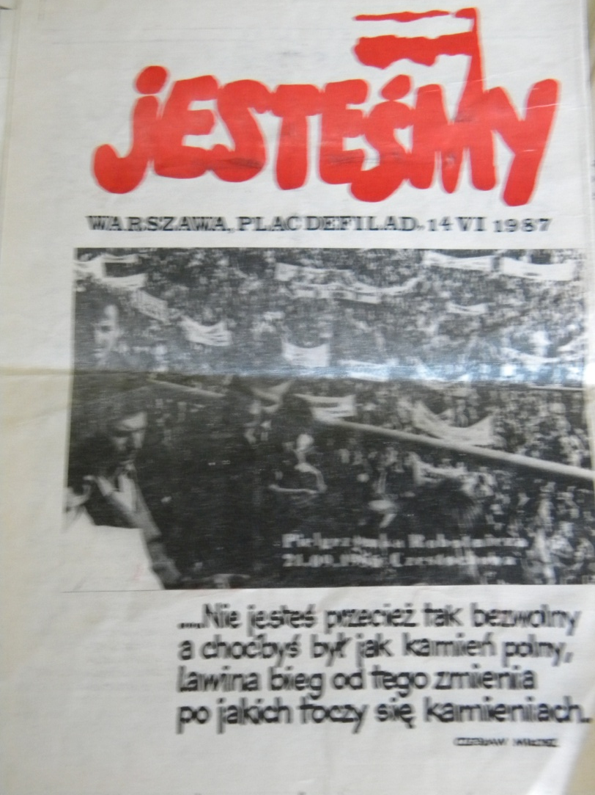
Mateusz: Na zdjęciach i wśród pamiątek widzę, jak wyglądały akcje ulotkowe…
Robert: To była jedna z najskuteczniejszych broni, jakimi posługiwała się ówczesna opozycja. Ulotki rzucane w tłum przechodniów, z dachów budynków, na ulicy, w autobusie, na uczelni i w szkole niczym dzisiejsze reklamy miały pokazać, „że jeszcze żyjemy”, podtrzymać opór w narodzie, a także dawać podstawową informację niedostępną w oficjalnych środkach przekazu. Trzeba było bardzo uważać. Mojego kolegę z uczelni aresztowano i skazano na więzienie tylko za to, że podniósł ulotkę z ziemi.

Slide 11
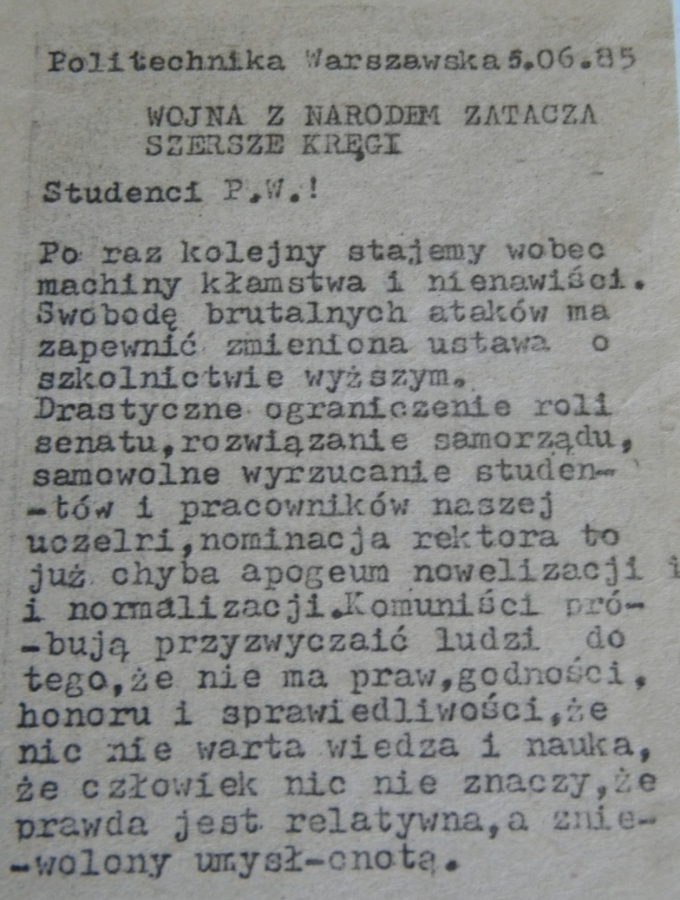
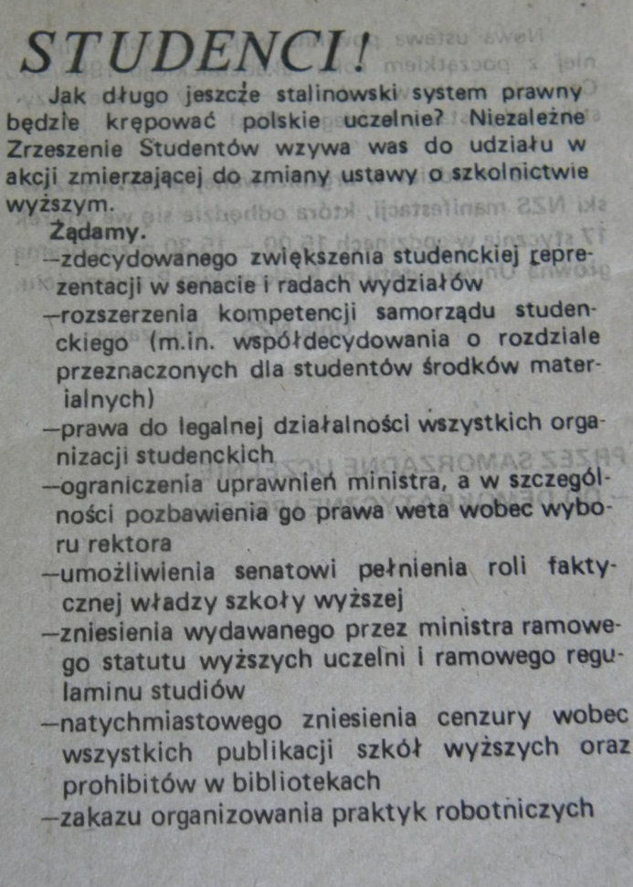
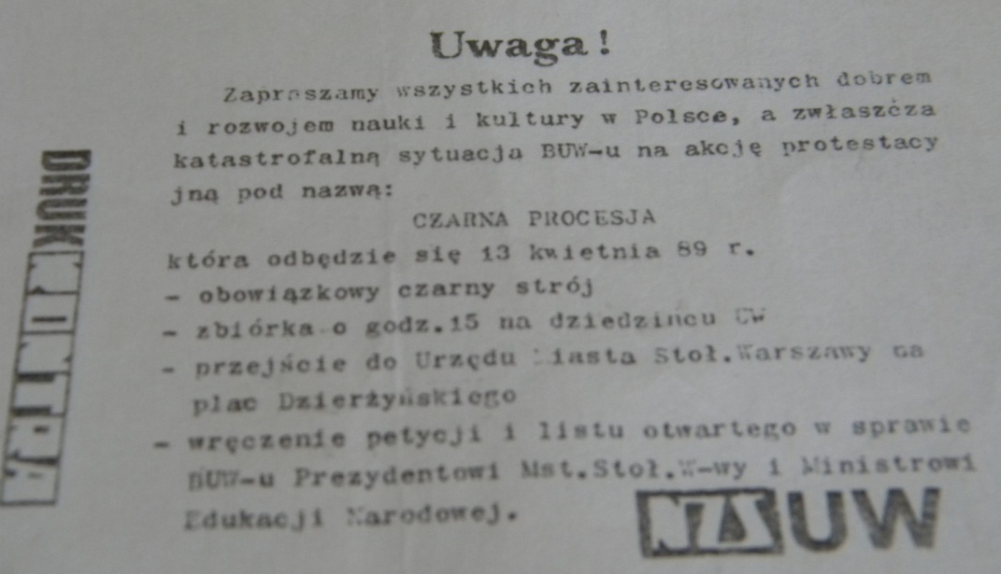
Mateusz: Gdzie to wszystko było produkowane?
Robert: W latach siedemdziesiątych, kiedy powstawały pierwsze niezależne wydawnictwa, tajnych drukarni było bardzo mało, wydawnictwa były rzadkością i docierały do nielicznych. Po okresie 1980-1981, wobec ogłoszenia stanu wojennego, opozycja była znacznie lepiej przygotowana technicznie i finansowo. Mimo dużego zagrożenia, częstych wpadek kończących się zwykle wyrokami więzienia, niezależny ruch wydawniczy rozwinął się potężnie. Ja, ponieważ zajmowałem się kolportażem i różnymi innymi działaniami, nie pracowałem przy druku. Chodziło o to, żeby nie ściągnąć niechcący służby bezpieczeństwa na drukarnię.

Slide 12
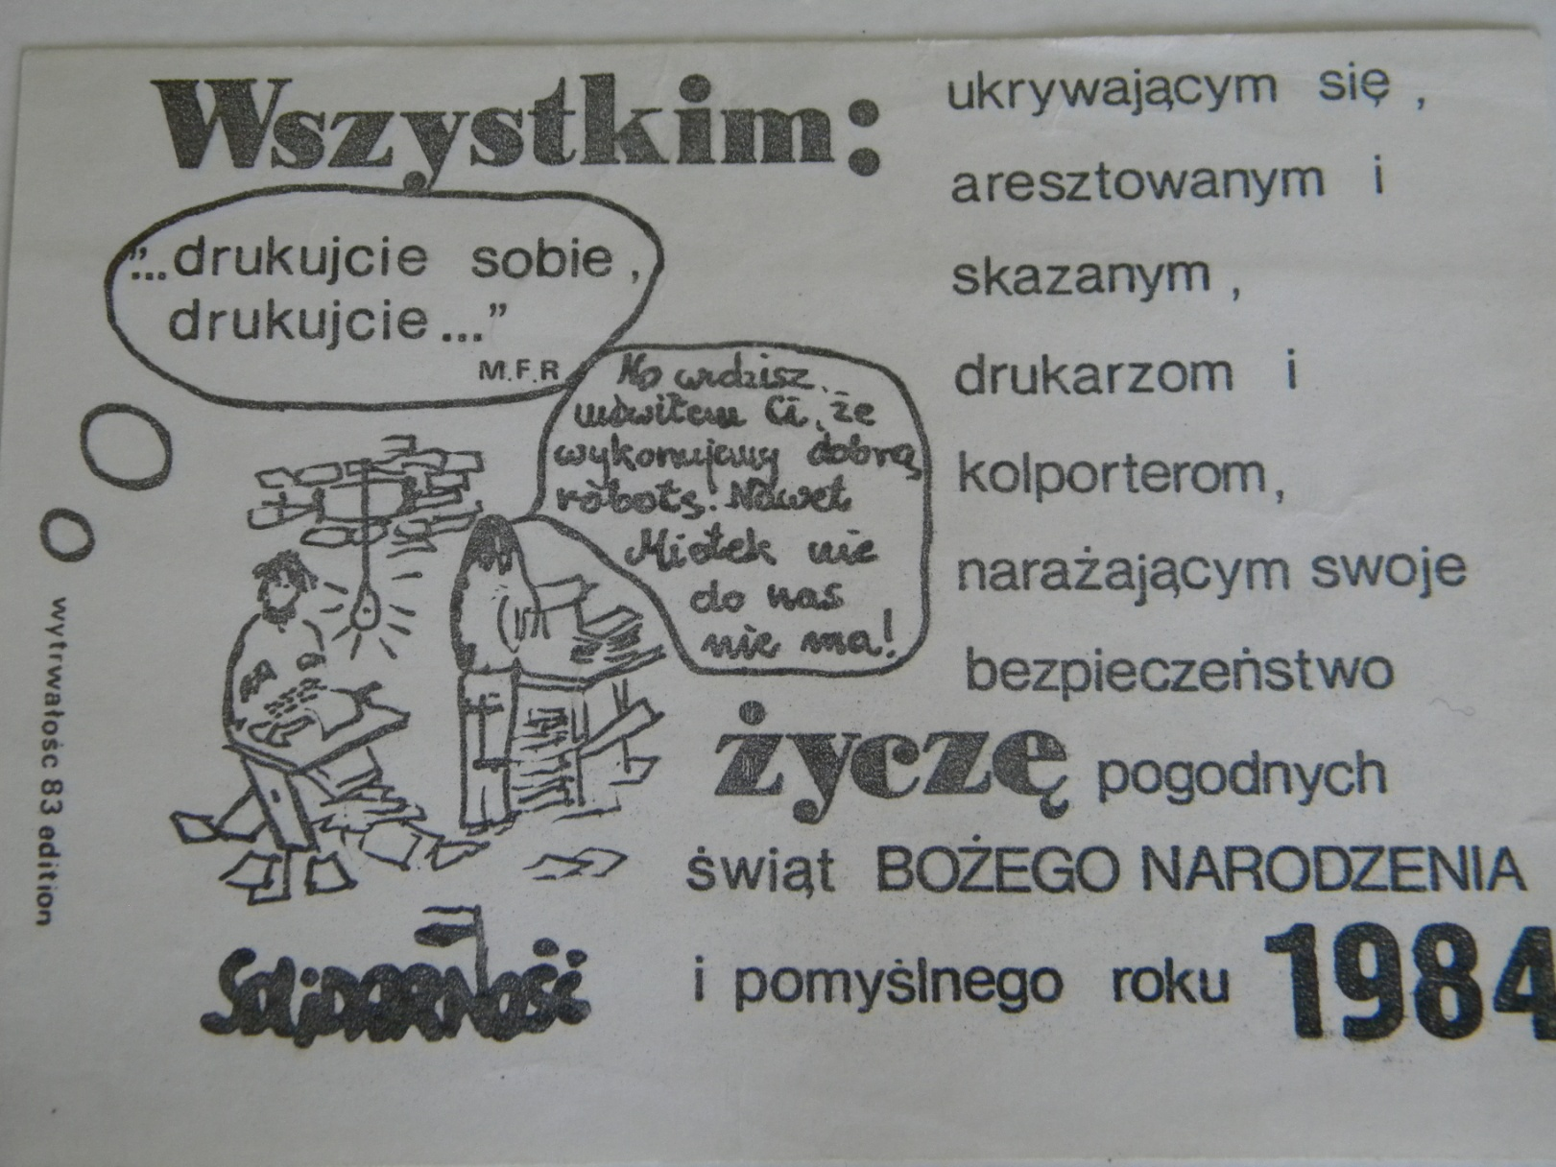
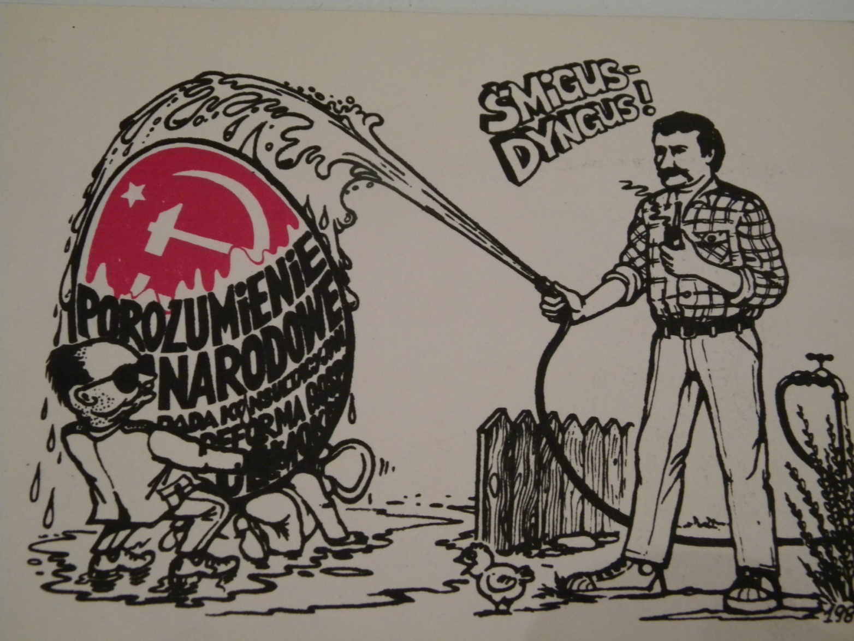
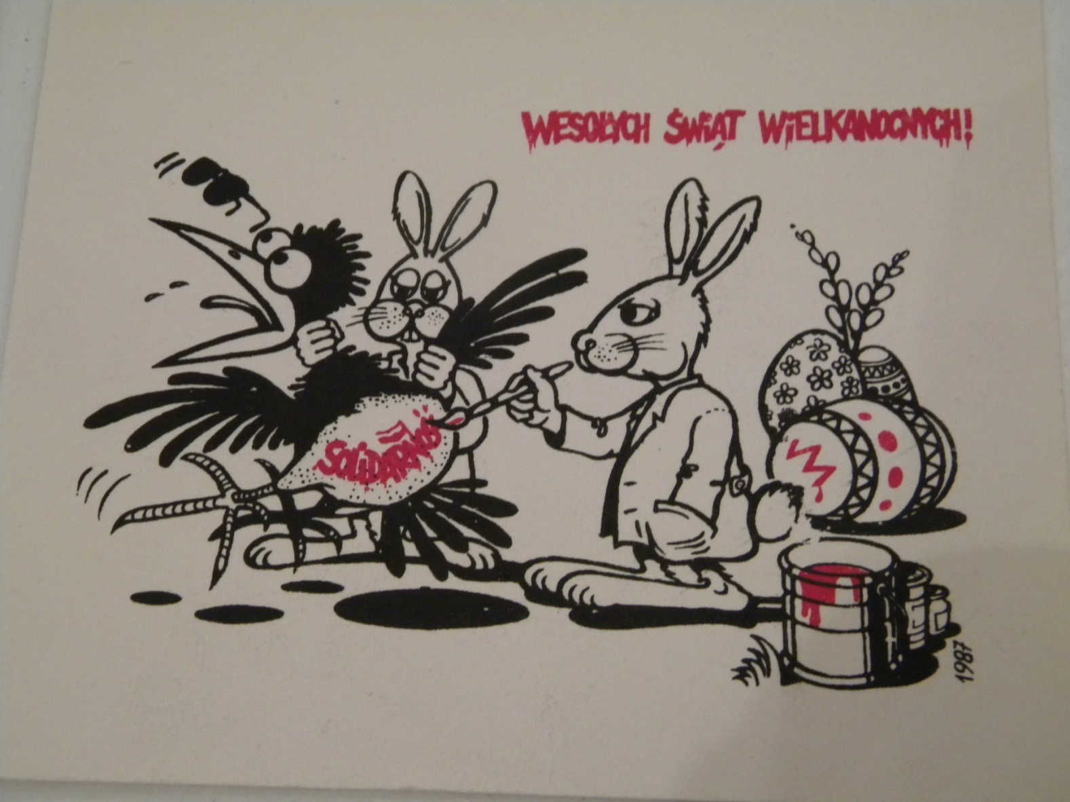
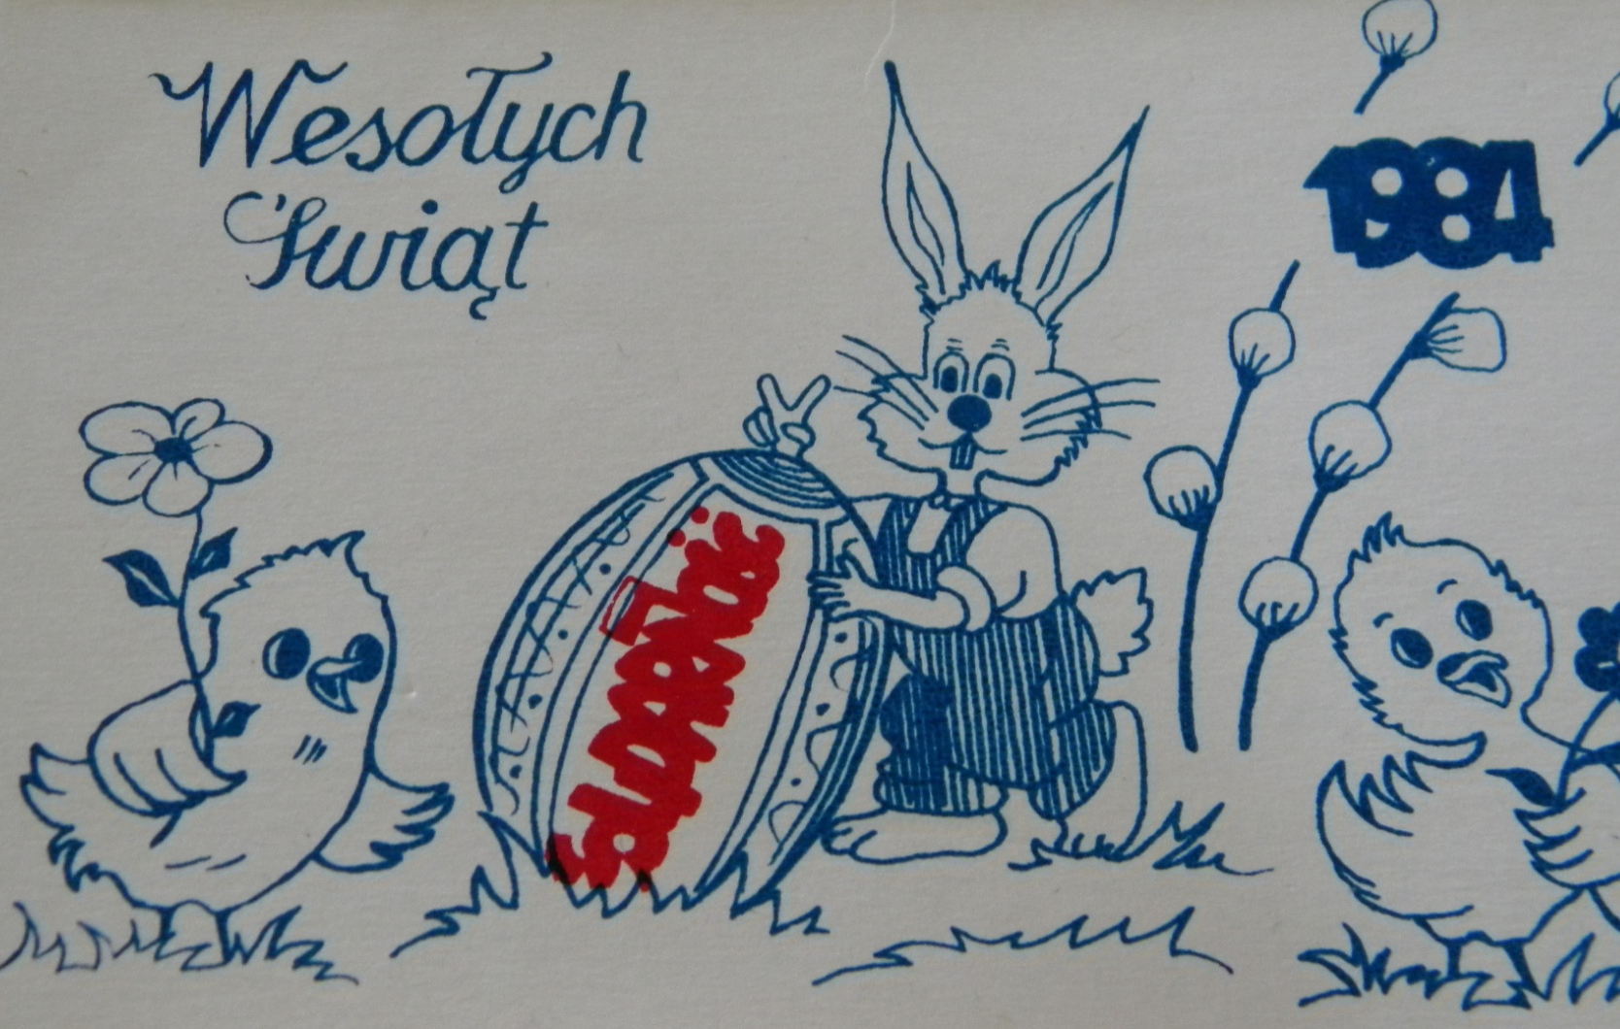
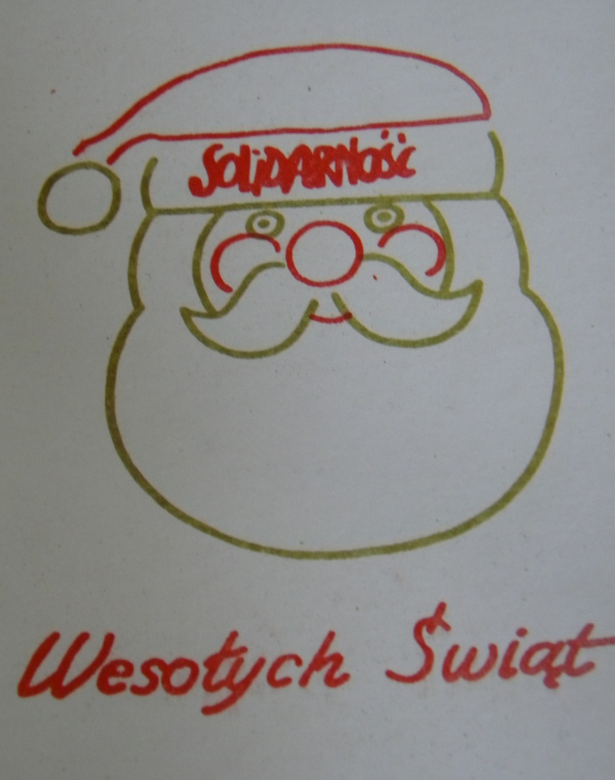
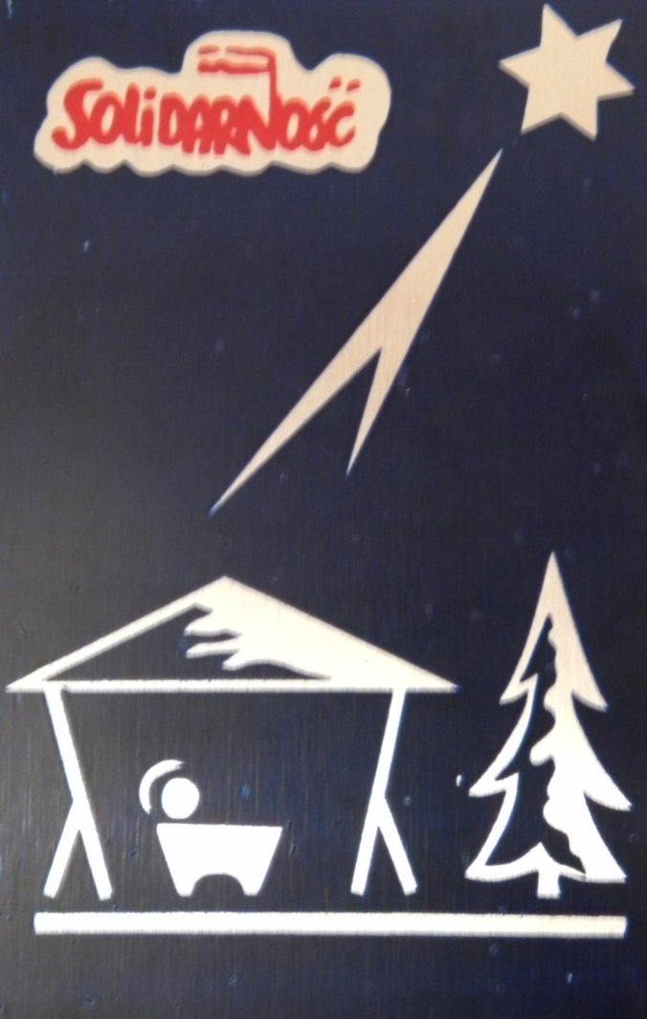
Mateusz: Tworzono wtedy różne rzeczy, nawet kartki świąteczne, ale niezbyt ładne…
Robert: Pamiętaj, że nie było wówczas nie tylko telefonów komórkowych, ale również komputerów osobistych. Pierwszy komputer jaki widziałem na Politechnice Warszawskiej, to była ODRA, w roku 1983. Był on wielkości pokoju i nie miał nawet małej części tych możliwości, które ma dziś byle laptop. Drukarze pracując na sprzęcie, który dziś można spotkać najwyżej w muzeum, dokonywali cudów i niektóre z tych „dzieł” możesz pooglądać w domowym archiwum.

Slide 13
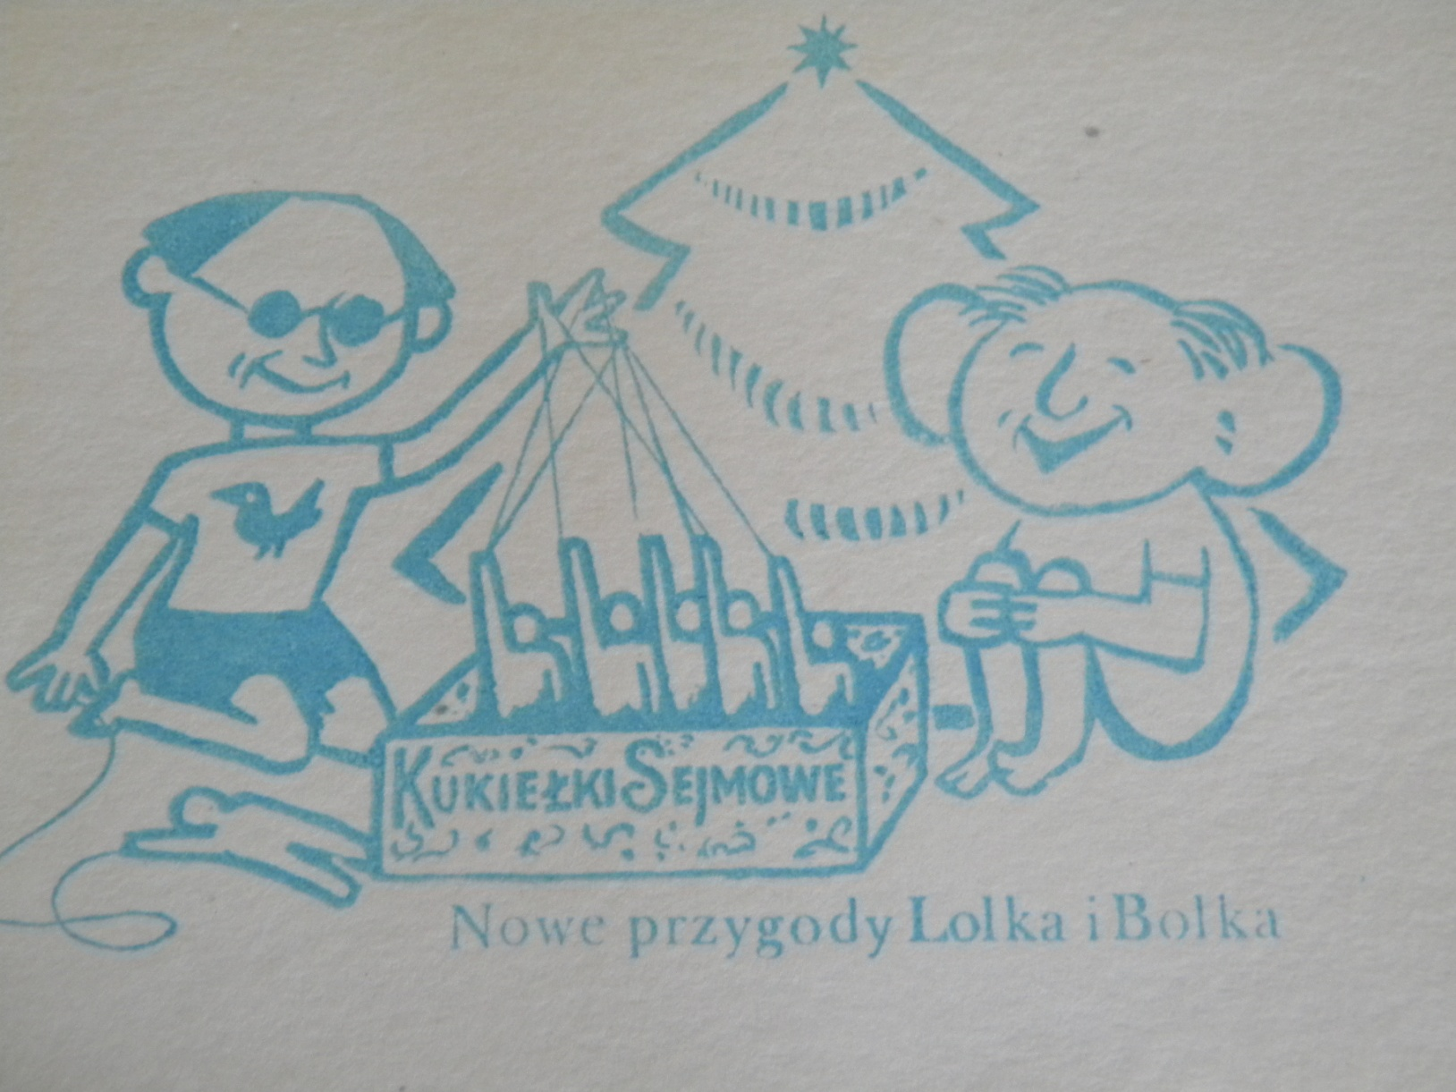
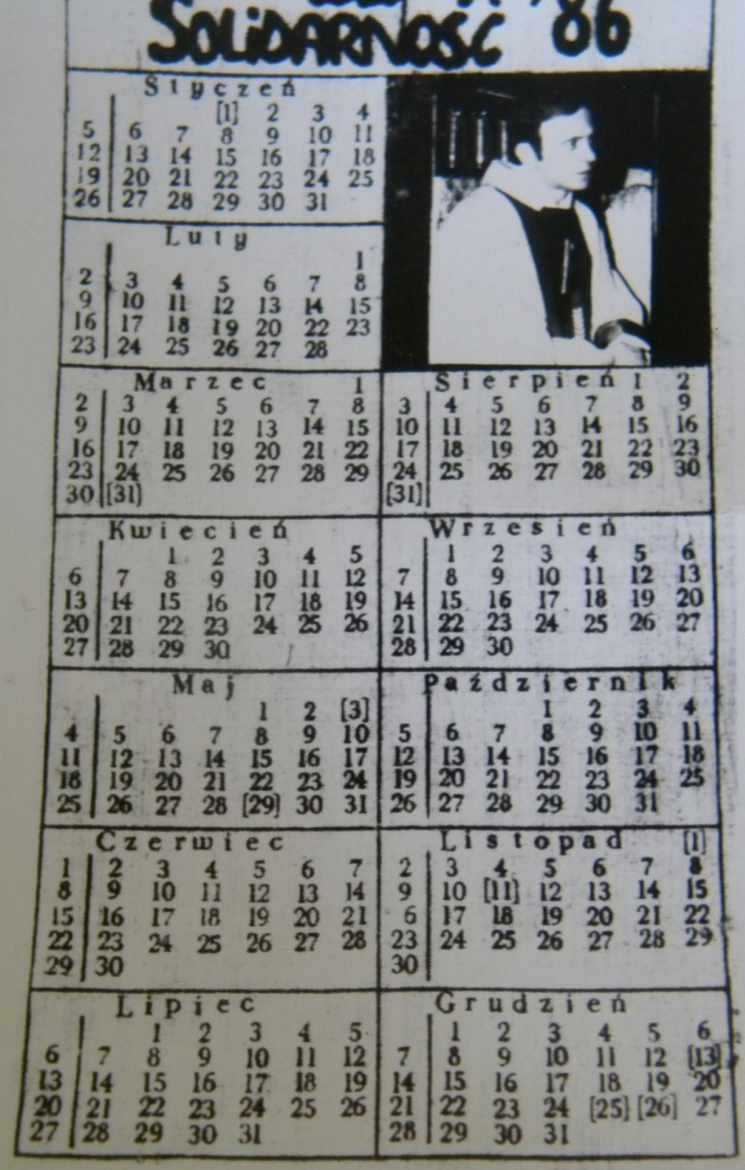
Mateusz: Niektóre śmieszne, inne poważne.
Robert: Głównie chodziło o dotarcie z informacją do jak największej liczby ludzi. Najważniejsza więc była prasa podziemna i poważne periodyki jak ten, z którym czułem się wówczas najbardziej związany, czyli „Polityka Polska”. Kolportowaliśmy jednak każdy rodzaj działalności wydawniczej: zdjęcia, kasety magnetofonowe, to były czasy jeszcze przed płytą kompaktową, czy różne dowcipne pseudopocztówki.

Slide 14
Mateusz: Co to znaczy wolne wybory?
Robert: Do roku 1989 nie można było zakładać partii politycznych. W wyborach można było głosować tylko na kandydatów Polskiej Zjednoczonej Partii Robotniczej i jej dwóch przybudówek. W związku z tym zwłaszcza w latach osiemdziesiątych wybory były bojkotowane przez olbrzymią część społeczeństwa. Dopiero po rozmowach „okrągłego stołu” władza i opozycja ustaliły zasady przechodzenia do standardów demokratycznych, których podstawą są wolne wybory. Wolne, a więc takie gdzie każda grupa obywateli ma prawo wystawić swoich przedstawicieli i gdzie każdy głos ma takie samo znaczenie. Do parlamentu dostają się ci, którzy zbiorą największą liczbę głosów. Wolne wybory to także takie, w których każda startująca partia może delegować do komisji wyborczej swoich przedstawicieli, którzy pilnują czy ktoś nie próbuje fałszować wyników. Wolne wybory to fundament demokracji, a przestrzegania reguł strzeże aparat państwowy.

Slide 15
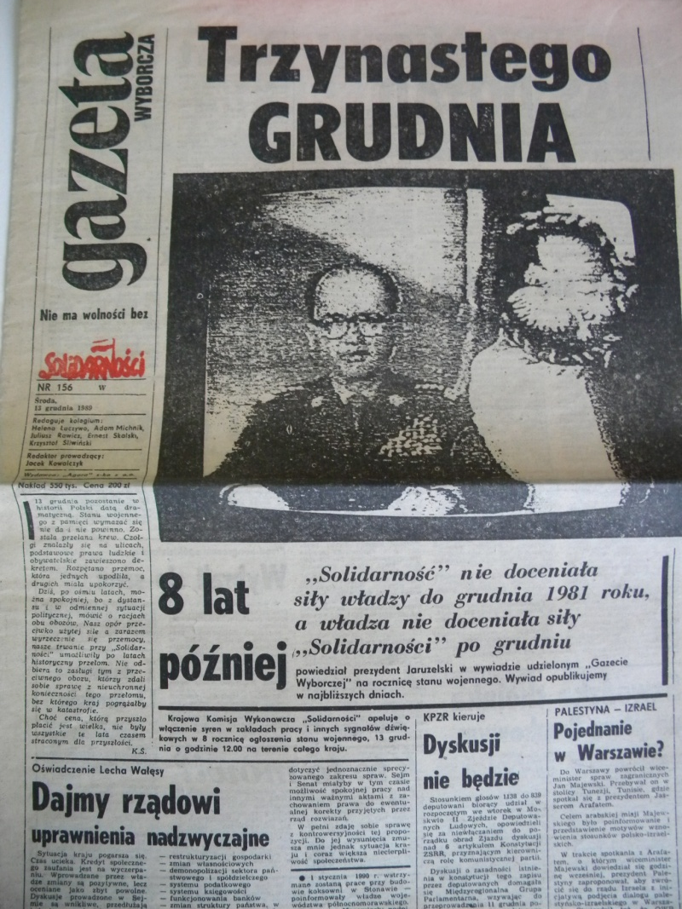
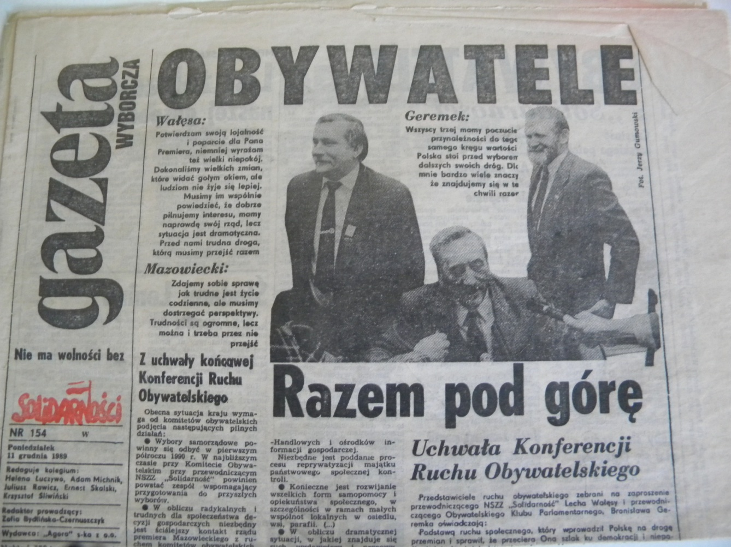
Mateusz: Od roku 1989 zaczęła się w Polsce wolność i demokracja?
Robert: Pojawiły się wtedy pierwsze oficjalnie wydawane gazety opozycyjne. Tak zaczęła się np. kariera dzisiejszej Gazety Wyborczej. Pierwsze wybory były wolne tylko dla 1/3 miejsc w parlamencie, pozostałe były zarezerwowane dla przedstawicieli komunistycznej władzy. Ale to wtedy zaczął się przełom, którego już nic nie zdołało zatrzymać. I szybko Polska stała się taka, jaką mamy dziś.

Slide 16
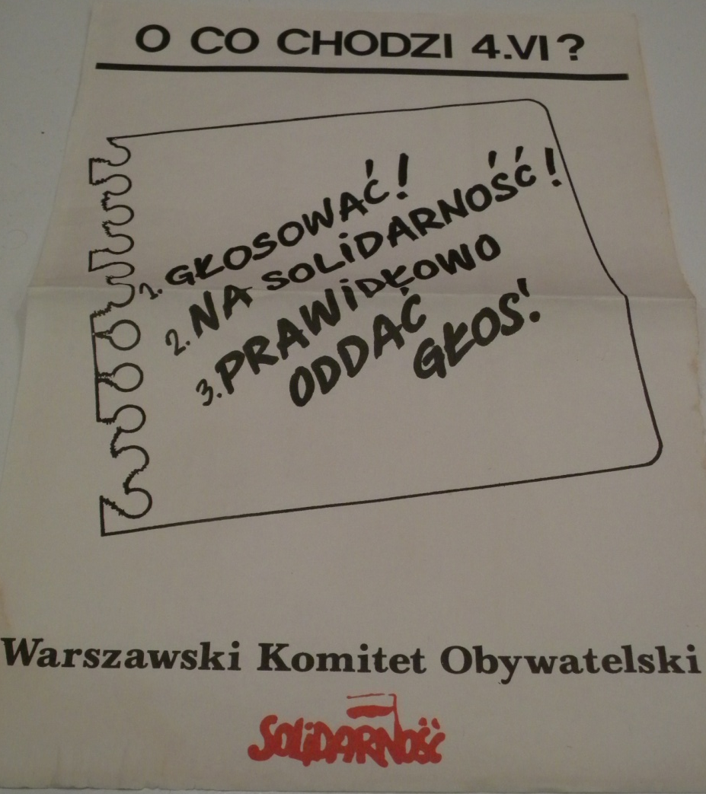
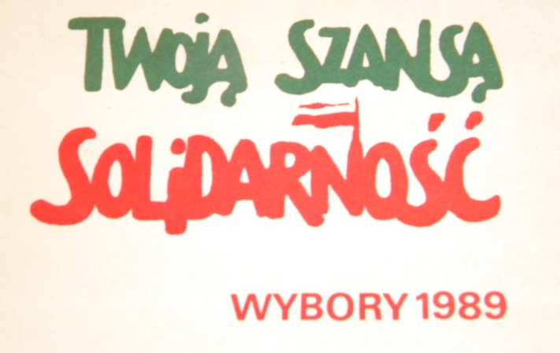
Mateusz: Co się wydarzyło 4 VI 1989?
Robert: Uzgodnienia między władzą a opozycją dały szansę sprawdzenia, jaką popularnością cieszą się one w społeczeństwie. Ta 1/3 sejmu, która była objęta wolnymi wyborami, takimi jakie odbywają się dzisiaj, w 100% została wygrana przez działaczy opozycji demokratycznej (Solidarności). To był ostatni raz kiedy tworzyliśmy jedną grupę. Potem zaczęliśmy się dzielić na partie i ugrupowania coraz częściej kłócąc i spierając się między sobą. Ale takie są prawa demokracji… sukces wyborów 89 roku pozwolił opozycji wysunąć kandydaturę Tadeusza Mazowieckiego na premiera rządu. Pierwszego od drugiej wojny światowej niekomunistycznego premiera Polski. Potem zmiany potoczyły się bardzo szybko. Myślę, że te wybory miały dla naszego kraju znaczenie, tak wielkie i przełomowe, że nie jesteśmy jeszcze w stanie sobie tego do końca uzmysłowić.

Slide 17
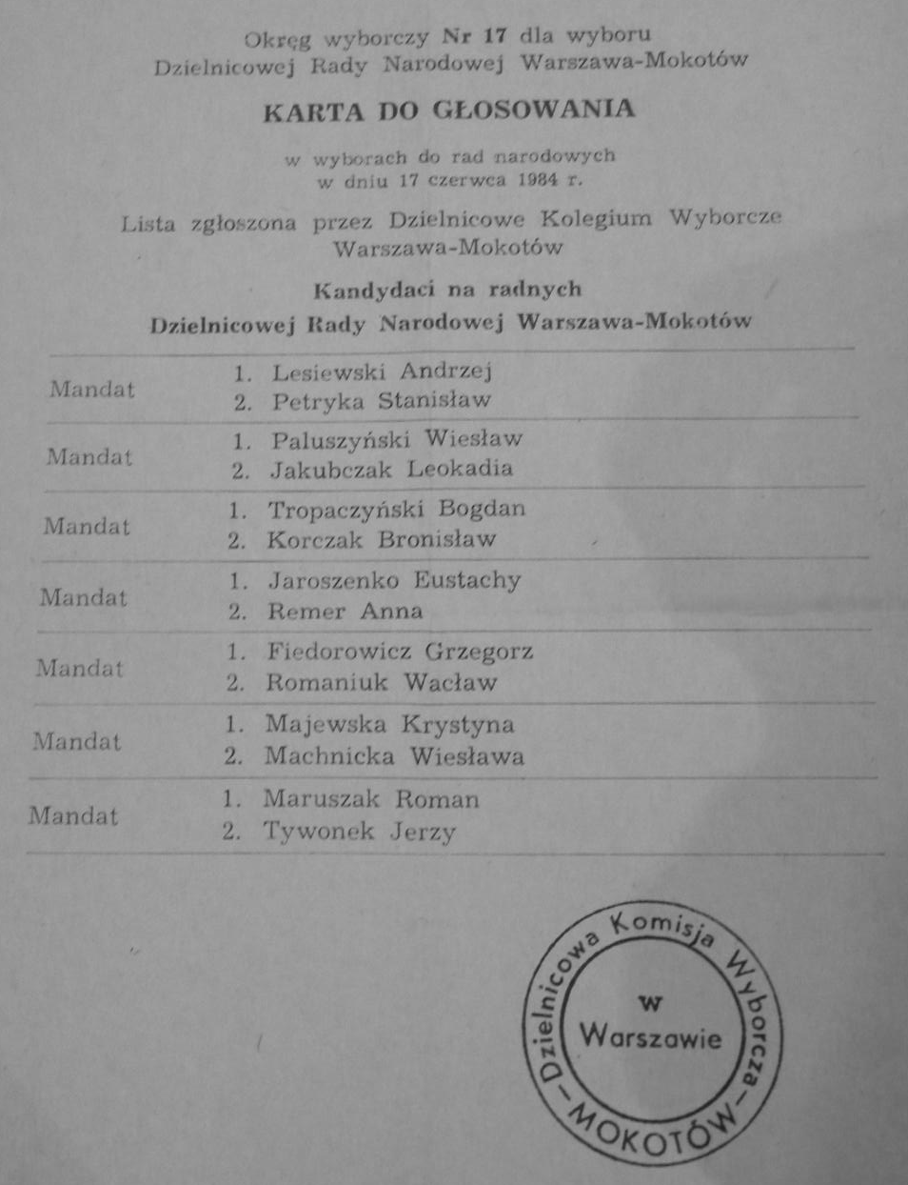
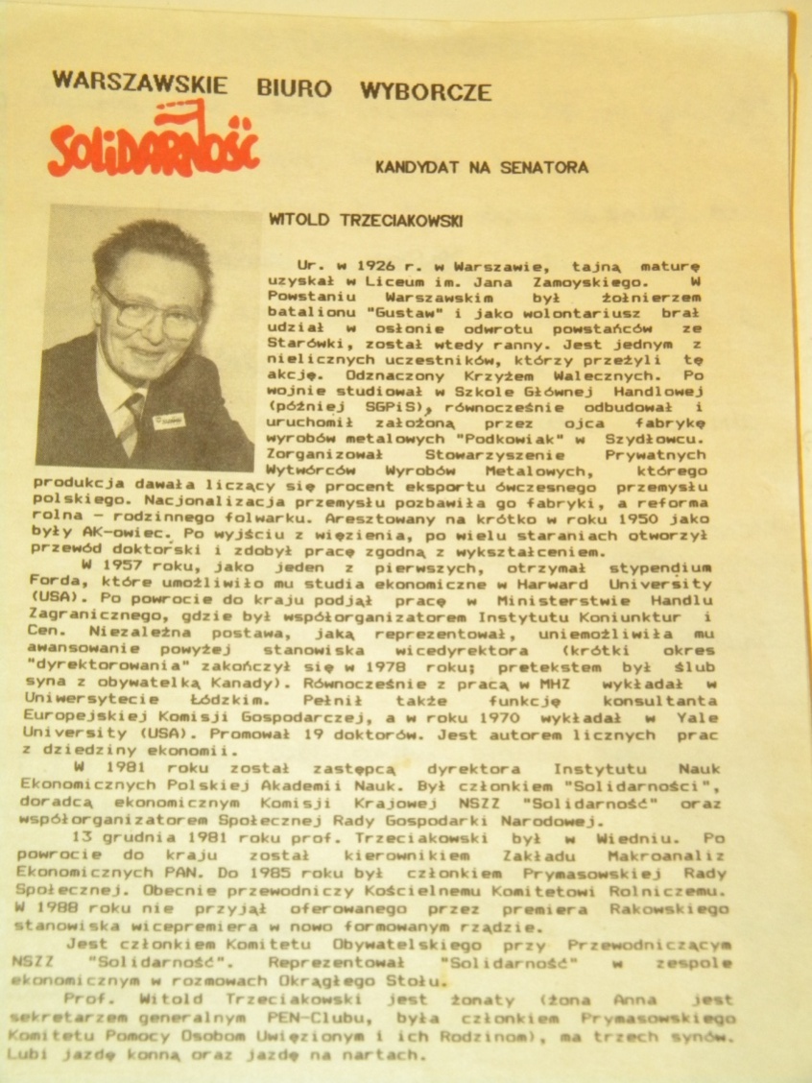
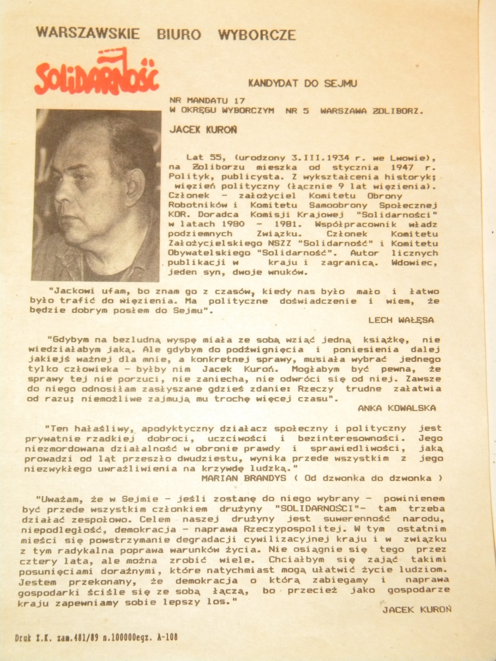
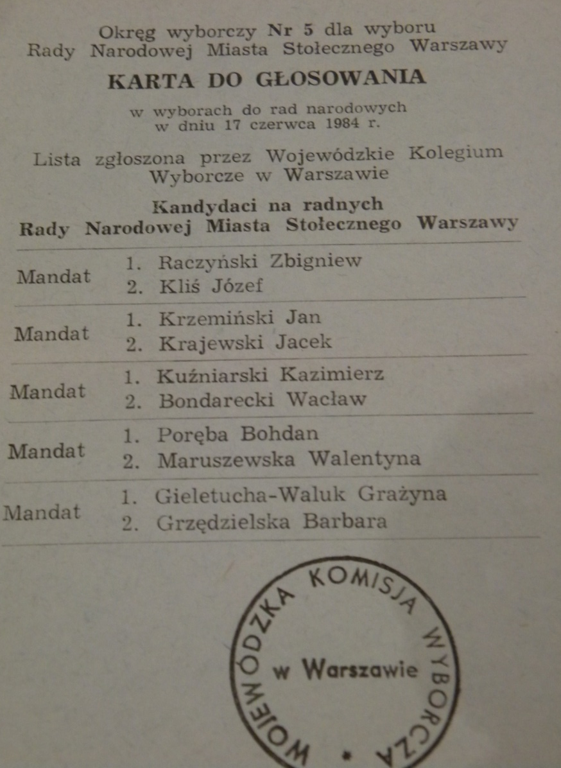
Mateusz: Na kogo wówczas głosowano i kto wygrał wybory?
Robert: Opozycja powołała wówczas Komitet Obywatelski, na czele którego stał niekwestionowany lider, czyli Lech Wałęsa. Liderzy uzgodnili kandydatów w poszczególnych okręgach, w większości ludzi związanych z podziemną Solidarnością i szeroko rozumianą opozycją demokratyczną, np. wielu znanych ludzi kultury itp. Jak już mówiłem, chociaż wolne wybory dotyczyły tylko 1/3 miejsc w sejmie, to sukces był tak przygniatający, że zmian nie dało się już powstrzymać, a sam Lech Wałęsa niedługo potem został wybrany Prezydentem Kraju. A jeszcze zimą 1988/89 zostaliśmy wraz z przyjacielem aresztowani za kolportaż książki napisanej przez Lecha Wałęsę wówczas byłego przewodniczącego nielegalnego Związku Zawodowego Solidarność.

Slide 18
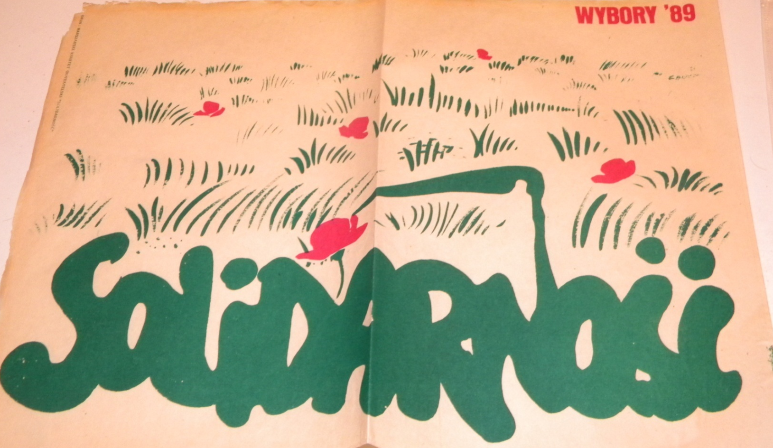

Slide 19
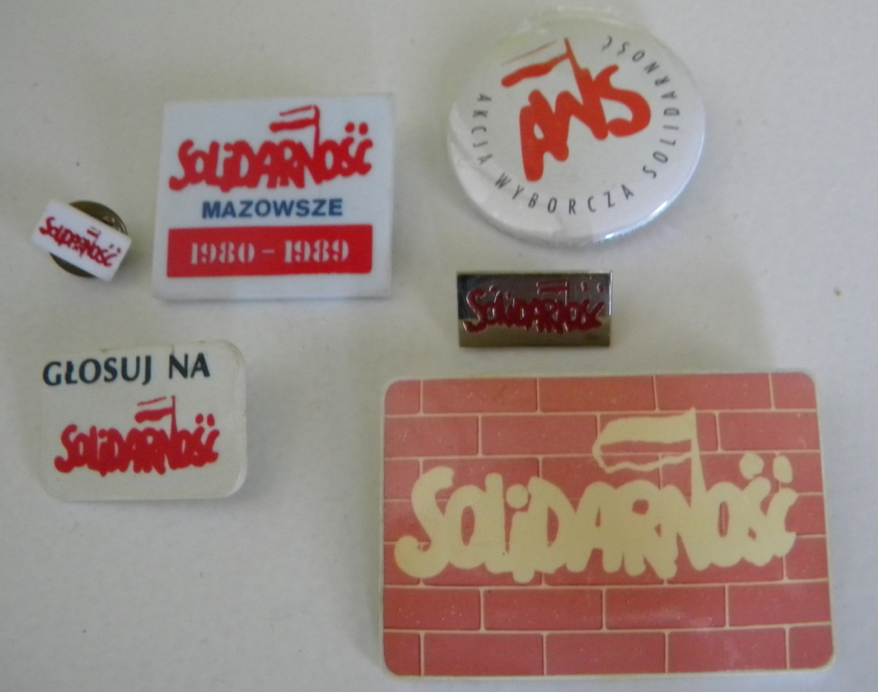
Mateusz: Co robią dziś Twoi koledzy z tamtych lat?
Robert: Niektóre przyjaźnie przetrwały do dzisiaj i wielu bohaterów tej opowieści znasz osobiście, choć nie wiesz, co wtedy robili. Lata mijają, z wieloma ówczesnymi kolegami nie utrzymuję dziś kontaktów. Niektórzy porobili wielkie kariery, inni nie umieli się odnaleźć w nowej rzeczywistości. Ci, którzy zajmują się polityką, znaleźli się we wszystkich partiach od skrajnej lewicy do najbardziej konserwatywnej prawicy. Większość żyje normalnie, jak wszyscy, korzystając z uroków życia i zmagając się z przeciwnościami. Wolność to szansa, nie gwarancja szczęścia. I o taką szansę nam wtedy chodziło.

Slide 20
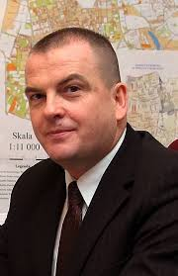
Dziękujemy za uwagę Robert i Mateusz Soszyńscy SP nr 340 im. E. Lokajskiego klasa VIB
Mateusz: Dzięki, tato.
Robert: Nie ma sprawy, synu.

